Slide 1
Analiza și estimarea cadrului de cooperare pe arena internațională în domeniul securității informațiilor
Autor:Demidenco Vlada
Coordonator:Ilasciuc Andrei, lector

Slide 2
01
04
Introducere
Cooperarea în domeniul securității internaționale
02
05
Conceptul de securitate informațională
Concluzie
03
06
Agenții specializate pe securitatea internațională
Bibliografie

Slide 3
Introducere
Sfârșitul secolului al XX-lea și începutul secolului al XXI-lea sunt caracterizate de fenomene complexe și diverse fără precedent generate de schimbările din contextele politice, sociale și economice. Istoriografia, analiza teoretică și metodologică a cooperării internaționale a serviciilor de informații și aplicabilitatea acesteia ne permit să clarificăm locul și rolul informațiilor la nivel global, național și regional. Prin urmare, se observă că, în situația creată, serviciile de informații vor face față provocărilor informației contemporane determinate de era informațională, își vor consolida performanța operațională și analitică folosind noi instrumente ghid pentru prevenirea și combaterea riscului mai mare (una dintre cele mai grave fiind internațională). terorism) servind ca stabilire a celor mai importante relaţii între ţările lumii. Comunitatea internațională nu anulează misiunile și sarcinile de bază ale Inteligenței, ci mai degrabă, numărul de servicii crește, perpetuează și necesită un nivel ridicat de cunoștințe, ingeniozitate și un nivel mai înalt de cooperare, colaborare și interacțiune.

Slide 4
securitate informațională
SECURITY
Pentru comunitatea mondială, problema securității informațiilor internaționale este una dintre cele mai urgente în prezent. Înțelegerea pericolului amenințărilor tot mai mari în sfera informațională și a posibilelor consecințe ale acestora ne obligă să adoptăm o abordare sistematică pentru a găsi modalități de rezolvare a acestor probleme.

Slide 5
Există patru momente cheie:
1
utilizarea TIC ca armă informațională în scopuri militaro-politice pentru a desfășura acțiuni ostile și acte de agresiune care vizează discreditarea suveranității, încălcarea integrității teritoriale a statelor și amenințarea păcii internaționale, securității și stabilității strategice.
2
utilizarea TIC în scopuri teroriste, inclusiv pentru a exercita un efect distructiv asupra elementelor infrastructurii informaționale critice, precum și pentru a promova terorismul și a atrage noi susținători ai activităților teroriste.
3
utilizarea TIC pentru săvârșirea de infracțiuni, inclusiv cele legate de accesul ilegal la informații informatice, cu crearea, utilizarea și distribuirea de programe informatice rău intenționate..
4
utilizarea TIC pentru a se amesteca în treburile interne ale statelor suverane, a perturba ordinea publică, a incita la ură interetnică, interrasială și sectară, a propagandei ideilor sau teoriilor rasiste și xenofobe care generează ură și discriminare, incita la violență

Slide 6
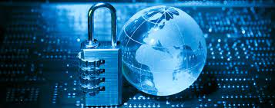
Termenul „securitate informațională” este folosit pentru a descrie zona cu probleme a securității cibernetice. Interpretarea națională a acestui concept este următoarea: securitatea internațională a informațiilor este o astfel de stare a spațiului informațional global, care exclude posibilitatea încălcării drepturilor individului, societății și a drepturilor statului în sfera informațională, precum și impact distructiv și ilegal asupra elementelor infrastructurii informaționale critice naționale.
Securitatea informației este procesul de protejare a datelor prelucrate, stocate și transmise contra accesării, modificări și/sau distrugerii, de asemenea, protejarea resurselor informaționale contra încercărilor de limitare a procesului de funcționare a acestora.

Slide 7
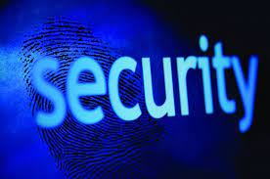
Agenții specializate pe securitatea internațională
Crearea unui sistem internațional de securitate a informațiilor este concepută pentru a contracara în mod eficient amenințările la adresa stabilității strategice și pentru a promova un parteneriat strategic egal în spațiul informațional globa
Cred că formarea unui astfel de sistem corespunde intereselor naționale ale tuturor statelor, intereselor întregii comunități mondiale.

Slide 8
În stadiul actual, Republica Moldova se caracterizează prin dezvoltarea și răspândirea rapidă a tehnologiilor informaționale. Fiind o parte importantă și integrantă a vieții societății moderne, domeniul informațional influențează activ starea statului, componentele sociale, militare, economice și de altă natură ale securității naționale. În același timp, asigurarea efectivă a securității naționale este interconectată cu nivelul de asigurare a securității informaționale a unei persoane, a societății și a statului. Astfel, în ultimii ani, necesitatea unei abordări integrate și eficiente a procesului de asigurare a securității spațiului informațional național a crescut semnificativ, incluzând obiectivele complexului de apărare, a sistemului financiar și bancar, a industriei energetice, a transporturilor. și de telecomunicații, precum și către sectoarele de asigurări și vitale, informații de protecție, prevenire și combatere a infracțiunilor informatice, extremismului și terorismului în spațiul informațional.

Slide 9
Colaborării serviciilor de informații îi revine misiunea identificării şi susținerii oportunităților de realizare a intereselor naționale şi de afirmare a valorilor de securitate prin valorificarea instrumentelor specifice erei informaționale.
Serviciile de informații au obligația să conlucreze la programe comune ce țin de dezvoltarea unei colaborări mai eficiente, care ar da dovadă de creșterea transparenței instituționale, a promovării de către noile structuri de securitate a unei deschideri reale către sfera civilă, prin conectarea la cele mai noi preocupări din instituțiile de învățământ universitar, postuniversitar, instituții de cercetări în domeniul securității internaționale şi apărării, promovarea dialogului şi înțelegerii între popoarele lumii. Astfel de instituții stau la baza formării elitei din cadrul serviciilor de informații.

Slide 10
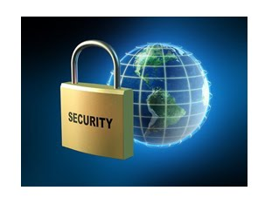
Cooperarea în domeniul securității informațiilor
Pe măsură ce spațiul cibernetic se extinde și se globalizează, ne confruntăm cu un nou strat de amenințări la adresa guvernelor sub formă de amenințări cibernetice care au afectat diferite fațete ale securității naționale, inclusiv securitatea socială, economică, militară și politică. Drept urmare, sub formă de război electronic, a dezvoltat un nou tip de război și conflict. Prin urmare, a afectat securitatea internațională, necesitând soluții pentru a minimiza daunele cauzate de această formă de amenințare și pentru a păstra securitatea internațională. Deci, securitatea rețelei a scos la lumină unele dintre tensiunile de bază dintre rivalitatea internațională și cooperarea în domeniul securității cibernetice.

Slide 11
Importanța găsirii securității rețelei ilustrează unele dintre contradicțiile de bază dintre rivalitatea internațională și colaborarea în îmbunătățirea securității cibernetice, chiar dacă păstrarea acestui echilibru a făcut de multă vreme parte din politica externă a guvernului și din relațiile internaționale. Între timp, unele organizații internaționale, cum ar fi Organizația pentru Cooperare și Dezvoltare Economică (OCDE), au jucat un rol activ în modelarea cooperării dintre membrii lor pentru a preveni deteriorarea rețelei și pentru a stabili o „cultură de securitate comună”.
Acest studiu își propune să analizeze eforturile internaționale de îmbunătățire a cooperării în rețea și securitate cibernetică. În realitate, în contextul acestui studiu, se încearcă analiza acestor inițiative multilaterale în lumina deciziilor guvernamentale recente de a formula strategii naționale pentru securitatea rețelei.

Slide 12
În realitate, unele organizații și-au exprimat preocupările membrilor cu privire la securitatea rețelei, atât în telecomunicații, cât și în comunicațiile bazate pe internet, și au luat măsuri pentru a le soluționa.
În ultimele două decenii, guvernele au depus eforturi considerabile pentru a dezvolta strategii de securitate cibernetică și a-și îmbunătăți capacitățile în această regiune.
. Guvernele, pe de altă parte, au încercat să găsească un echilibru între circulația sporită a banilor, a persoanelor, a bunurilor și a serviciilor și măsurile de securitate luate pentru a proteja activele fixe și activele naționale.
Cu toate acestea, se pare că aceste măsuri ar modifica echilibrul dintre libertate și controlul economic.
Deși păstrarea acestui echilibru a făcut de multă vreme parte din politica externă, politica comercială și relațiile internaționale, utilizarea diferitelor metode de îmbunătățire a securității rețelei a evidențiat unele dintre contradicțiile fundamentale din domeniul securității cibernetice dintre strategiile de acțiune unilaterală și cooperarea internațională.

Slide 13
Astfel, devine tot mai evident faptul că interesele şi obiectivele de securitate ale statelor pot fi realizate doar prin colaborare internațională, care trebuie să se manifeste nu numai în situații-limită, dar şi în tot întregul set de probleme ale lumii contemporane. O astfel de solidarizare a statelor, a serviciilor și comunităților de informații ale acestora, prin stabilirea unor eforturi conjugate, care împărtășesc aceleași interese şi valori, se pot elabora noi politici comune de securitate şi apărare în vederea optimizării prevenirii și combaterii riscurilor și amenințărilor într-o lume din ce în ce mai globalizată.
Colaborarea organelor securității statului ale Republicii Moldova cu Uniunea Europeană, Alianța Nord-Atlantică, Consiliul Europei, Comisia Europeană, Comunitatea Statelor Independente şi Statele Unite ale Americii este o bună modalitate de a se integra în eforturile internaționale, vizând crearea unui sistem comun de securitate în spațiul euro-atlantic, de ajustare a cadrului legislativ la standardele europene, de elaborare a strategiilor de promovare a intereselor naționale în cadrul negocierilor de aderare la structurile europene şi euro-atlantice, consolidarea stabilității în lume. Astfel, serviciilor de informații și securitate le revin împuterniciri speciale, prin intermediul unităților lor operaționale, tehnice, analitice şi de suport, utilizând diverse instrumente de comunicare, supraveghere, control şi documentare.

Slide 14
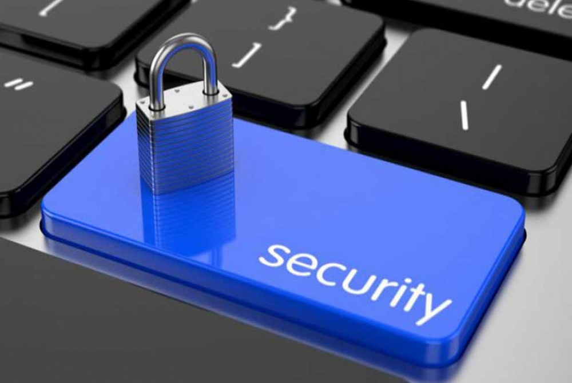
Beneficiile creării unui tratat internațional sau a altor forme de cooperare instituțională în domeniul securității cibernetice au fost adesea argumentate în ceea ce privește reducerea costurilor abordărilor unilaterale și tehnologice pentru îmbunătățirea securității rețelei, precum și reducerea riscurilor și defecțiunilor dispozitivelor care pot apărea ca urmare acțiunilor unilaterale ale guvernelor și luarea de măsuri tehnice pentru a proteja rețelele de comunicații electronice sau echipamentele asociate. Spre deosebire de activitățile diverse și continue ale guvernelor pentru a promova interesele lor naționale în absența oricăror standarde sau acorduri internaționale, un acord internațional sau implicarea guvernului ar asigura mult mai bine libertatea de acces la Internet și la comunicațiile prin Internet.

Slide 15
În acest context, una dintre misiunile primordiale este prevenirea şi combaterea agresiunilor din mediul virtual, intern sau extern, îndreptate spre sistemele informatice şi de comunicaţii electronice de importanţă statală. Această misiune este realizată, în conformitate cu legislaţia în vigoare, prin intermediul următoarelor procese operaţionale:
elaborarea propunerilor privind asigurarea securităţii informatice, elaborarea şi promovarea politicii de stat şi exercitarea controlului în domeniul asigurării protecţiei informaţiei atribuite la secretul de stat în spaţiul cibernetic;
crearea, asigurarea funcţionării şi securităţii sistemelor guvernamentale de comunicaţii electronice, elaborarea strategiei şi realizarea politicii naţionale în domeniul creării, administrării şi asigurării funcţionării şi securităţii sistemelor speciale de comunicaţii electronice;
asigurarea conducerii ţării, a ministerelor, departamentelor şi a altor autorităţi publice, inclusiv şi în străinătate, conform Nomenclatorului întocmit de Guvern, cu legătură guvernamentală, cifrată, secretă şi cu alte tipuri de telecomunicaţii, organizarea şi asigurarea siguranţei exploatării lor;
depistarea emiterilor radio ale mijloacelor radioelectronice emiţătoare a căror activitate periclitează securitatea de stat.

Slide 16
Problemele de securitate a informațiilor sunt tratate de organizații internaționale și regionale de top, inclusiv Organizația Națiunilor Unite, Cooperarea Economică Asia-Pacific (APEC, Cooperarea Economică Asia-Pacific); Asociația Națiunilor din Asia de Sud-Est (ASEAN); Consiliul Europei, Europol; Interpol (Interpol, Organizația Internațională a Poliției Criminale); Alianța NATO (NATO, Organizația Tratatului Atlanticului de Nord); Organizația Statelor Americane (OEA); Organizația pentru Cooperare și Dezvoltare Economică (OCDE); Uniunea Internațională a Telecomunicațiilor (ITU, Uniunea Internațională a Telecomunicațiilor); Forumul de guvernare a internetului.
Analiza tuturor structurilor și organelor organizațiilor internaționale și regionale care se ocupă de probleme de securitate a informațiilor, din cauza volumului lor semnificativ, nu este posibilă, de aceea ne vom opri asupra unora dintre ele.

Slide 17

Adunarea Generală a ONU, Grupul de experți guvernamentali, precum și summiturile desfășurate sub auspiciile ONU și Uniunea Internațională de Telecomunicații, WSIS etc. ar trebui să fie îndreptate către organismele de la nivel internațional implicate în elaborarea unei norme. -stabilirea cadrului in domeniul securitatii informatiilor.

Slide 18
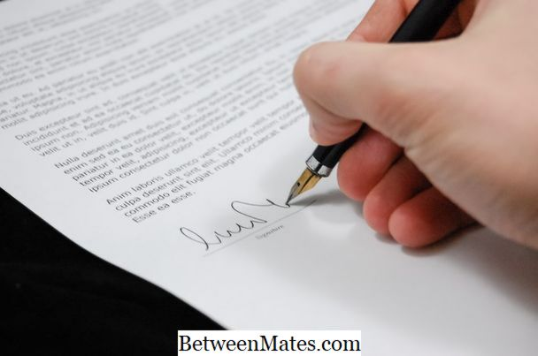
Interacțiunea statelor în domeniul securității informațiilor ia forma cooperării interstatale. De o importanță deosebită sunt încheierea de tratate bilaterale și multilaterale, interacțiunea statelor în cadrul organizațiilor internaționale. În ordinea mondială modernă, se vede importanța fundamentală a interacțiunii în sistemul ONU.

Slide 19
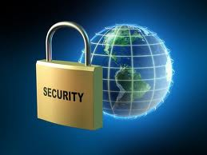
K. Henderson numește colaborarea statelor în domeniul securității informaționale realizări moderne:
implicarea practică în discutarea problemelor de securitate cibernetică a principalelor organe ONU, a unui număr de organe funcționale și subsidiare, agenții specializate ONU;
atribuirea de competențe în acest domeniu către comitetele Adunării Generale a ONU;
crearea unor grupuri de experți guvernamentali ONU în domeniul securității informațiilor internaționale.
Numărul statelor care inițiază elaborarea proiectelor de rezoluții ale organismelor ONU în acest domeniu este în creștere. Un astfel de cadru instituțional pentru interacțiunea politică poate deveni forța motrice din spatele apariției normelor juridice internaționale.

Slide 20
Colaborarea SIS la nivel internațional
Securitatea Republicii Moldova este o parte componentă a securităţii mondiale. Emergenţa ameninţărilor asimetrice în epoca globalizării contemporane implică necesitatea consolidării relaţiilor de parteneriat durabil în cadrul sistemului complex al comunităţii informative în scopul diminuării riscurilor ce pun în pericol securitatea naţională şi regională.
Prevenirea şi contracararea ameninţărilor la adresa securităţii Republicii Moldova este un demers în care Serviciul de Informaţii şi Securitate cooperează cu serviciile speciale şi structurile partenere în plan regional şi internaţional. După anul 1991, odată cu fondarea instituţiei, evoluţia raporturilor de cooperare ale SIS a cunoscut o dinamică pozitivă, îmbrăcând varii forme: schimb de informaţii şi expertiză, participare la evenimente de profil şi realizare de operaţiuni comune cu partenerii externi.
În contextul politicii de integrare a Republicii Moldova în structurile Uniunii Europene, Serviciul îşi propune ca imperativ aderarea la platformele informative regionale, stabilirea şi promovarea relaţiilor bilaterale şi multilaterale cu instituţiile de profil de pe arena internaţională. Scopul urmărit în această interacţiune este orientat spre realizarea intereselor fundamentale de securitate naţională şi implicarea activă a SIS în crearea unui climat adecvat de securitate regională şi europeană, având ca finalitate promovarea imaginii Republicii Moldova nu doar în calitate de consumator, dar şi generator de securitate.

Slide 21
Concluzie
Spaţiul cibernetic ajunge să reprezinte o platformă confortabilă pentru pregătirea şi efectuarea crimelor informatice, a actelor de terorism cibernetic şi a altor acţiuni maliţioase, menite să afecteze, direct sau indirect, securitatea naţională. Astfel, penetrarea sistemelor informaţionale sau de comunicaţii electronice ale autorităţilor administraţiei publice şi ale altor instituţii şi întreprinderi de stat sau private, în cadrul cărora se gestionează informaţie sensibilă, poate duce la compromiterea confidenţialităţii, integrităţii sau disponibilităţii acestei informaţii, şi, prin urmare, la cauzarea prejudiciilor financiare sau de altă natură, inclusiv la afectarea securităţii statului. De asemenea, penetrarea sistemelor informatice aferente infrastructurii critice ale Republicii Moldova poate duce la obţinerea controlului neautorizat asupra acestor sisteme, şi, în consecinţă, la afectarea proceselor economice, sociale, politice, informaţionale, militare etc.

Slide 22
Bibliografie
1.Maior G. C., Intelligence. În: Intelligence, 2008, anul V, serie nouă, nr. 11, p. 1-13.
2. Faligot R., Kauffer R. Istoria mondială a serviciilor secrete. Bucureşti: Nemira, 2002, vol. 3, 4, 532 p.
3. Forcade O. , Laurent S. Serviciile Secrete. Puterea şi informaţia secretă în lumea modernă. Bucureşti: Cartier, 2008, 280 p.
4. Tsang S., Serviciile de informaţii şi drepturile omului în era terorismului global. Bucureşti: Univers Enciclopedic, 2008. 259 p.
5. Cтаркин С. В., Аналитические институты разведывательного сообщества США во внешнеполитическом процессе. Нижний Новгород: Стимул- CT, 2011, 466 с. 6. Устинов В. В. Международно-правовые проблемы борьбы с терроризмом. Москва, 2002, 594 с.

